Slide 1

Git para Projetos
Padrão de estrutura para equipes e comandos básicos

Slide 2
BRANCHES
Guardará somente o commit do código final do produto já finalizado após validado e aceito pelo cliente. (ex: Agente pronto como produto; Site pronto sem mais nenhum reparo ou criação de algo.)
Criada pelo dono do repositório
master
Odoo
Criada pelo dono do repositório
Guardará os commits do que foi implantado na base de produção ou base de teste, de acordo com as sprints e fases do projeto.
deployment
REPOSITÓRIO
Criada pelo dono do repositório
Guardará os commits do merge dos códigos dos desenvolvedores para realização de análise e testes antes de ser implantado na base de produção ou base de teste e dado como entregue a sprint.
development
Estrutura para repositórios de desenvolvimento
Guardará os commits de desenvolvimento individual de cada desenvolvedor. Onde estes terão que criar a sua branch de desenvolvimento com esse padrão de nome dentro do repositório onde desejam contribuir.
Criada por cada usuário
Regras: - Criar apenas um arquivo txt para alimentar as branches, pois o primeiro commit de código nestas tem que ser de acordo com o propósito de cada uma. - Criar restrições de acesso para as branches principais criadas pelo dono do repositório.
devAndrea

Slide 3
BRANCHES
Guardará os commits dos documentos reais do projeto.
Criada pelo dono do repositório
master
Documentações
Criada por cada usuário
Guardará os commits dos documentos que cada usuário acha necessário subir como contribuição do projeto como um todo. Onde estes terão que criar a sua branch de para guardar esse arquivos com esse padrão de nome “devAndrea” dentro do repositório onde desejam contribuir.
devAndrea
REPOSITÓRIO
Estrutura para repositórios de documentação
Regras: (vejam branches como pastas e commits como uma versão de um documento que está sendo guardado) - Na branch devNome, serão guardados os docs que cada desenvolvedor achar interessante e que contribua para o projeto como um todo. - Na branch master serão guardados os documentos realmente necessários para o projeto. Onde o dono do repositório irá restringir o acesso a esta branch, e somente o mesmo decidirá que documentações ficarão nesta branch.

Slide 4
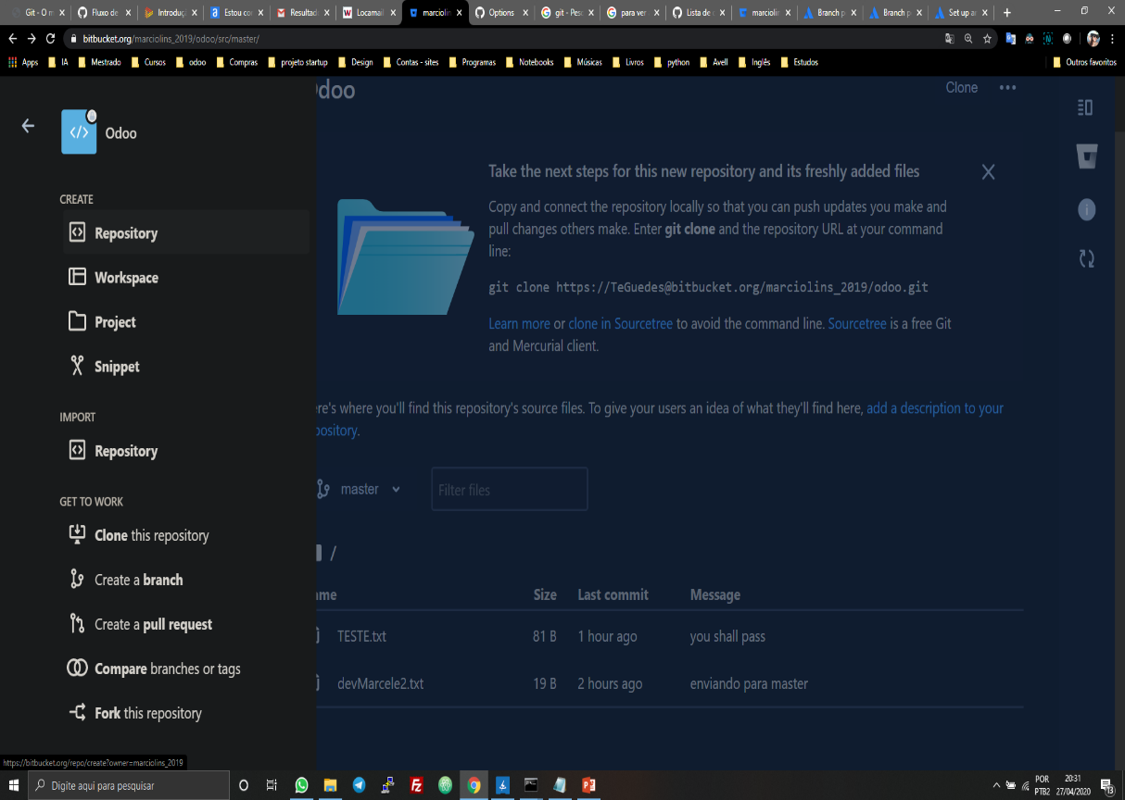
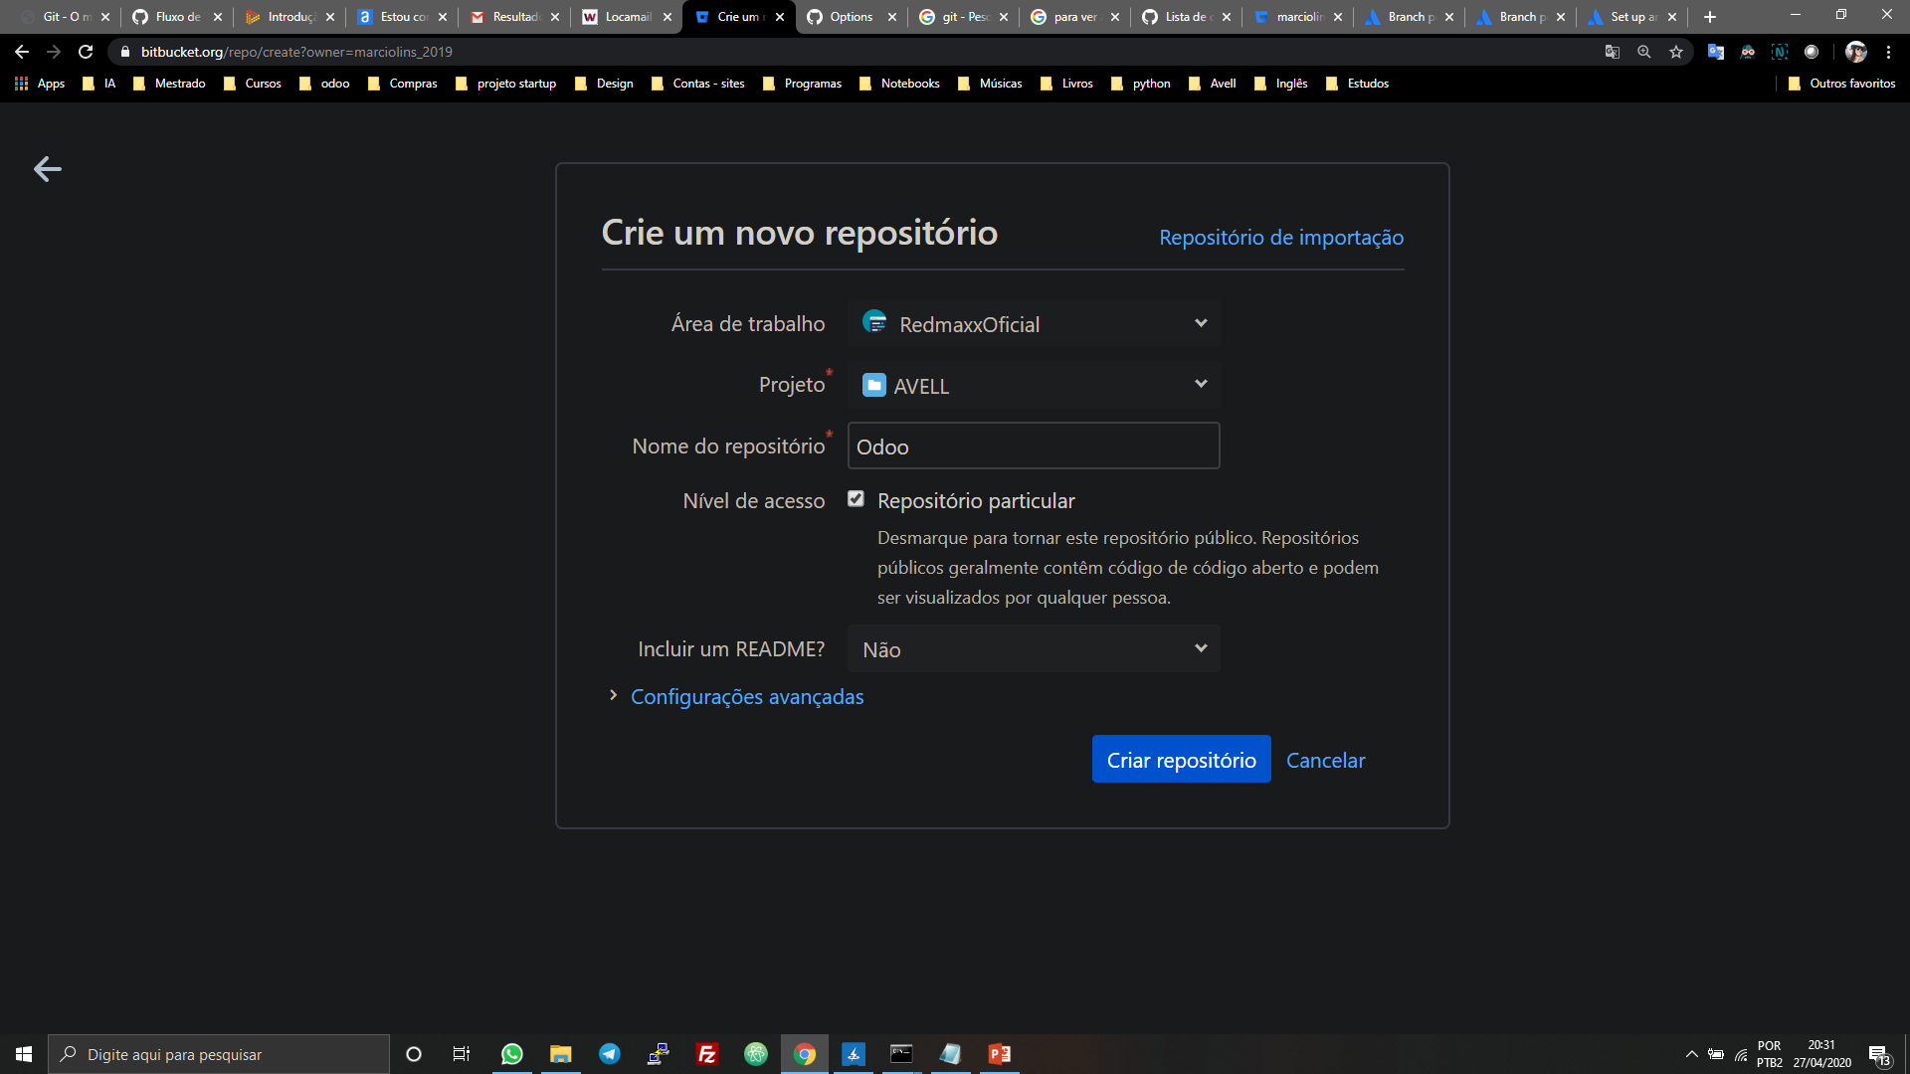
Processo para criar e subir dados locais para um repositório na plataforma de versionamento (Bitbucket, Github, Gitlab)
Crie um repositório dentro da plataforma especificando a área de trabalho, o projeto, nível de acesso como privado (para que nenhuma pessoa ao pesquisar seu repositório veja, plagie ou altere sem sua permissão), e com opção de não incluir README.

Slide 5
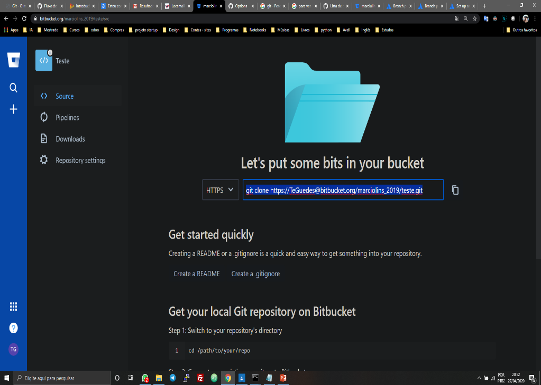
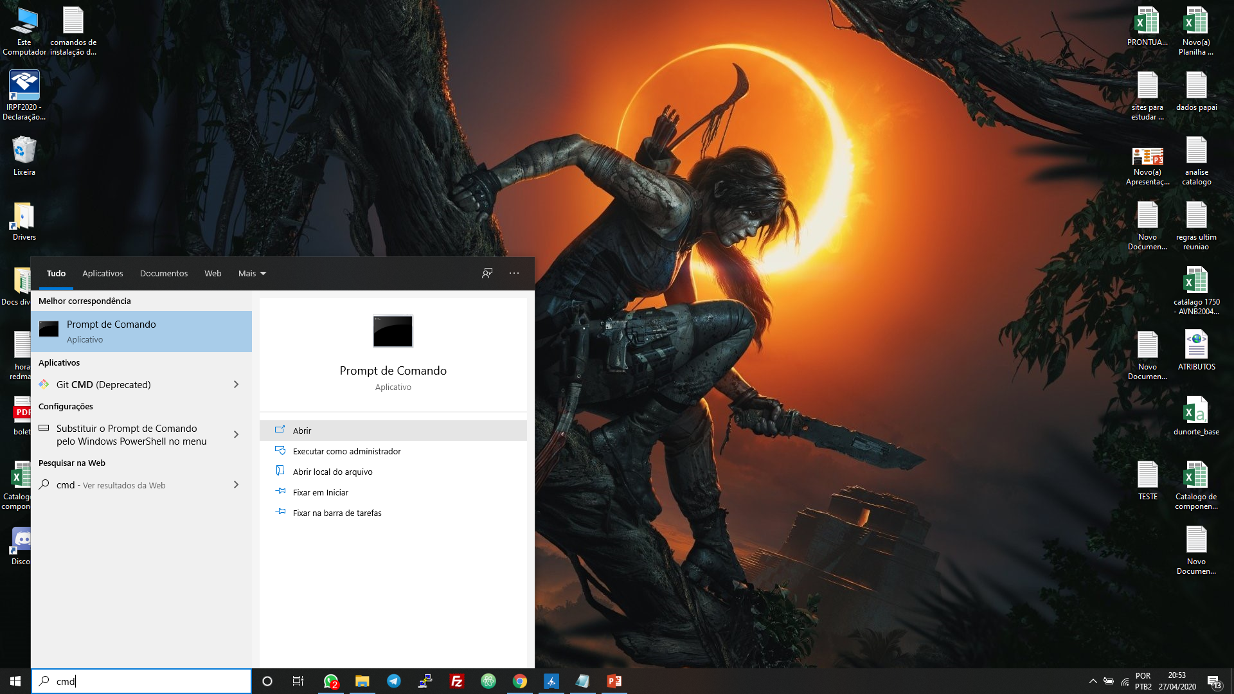
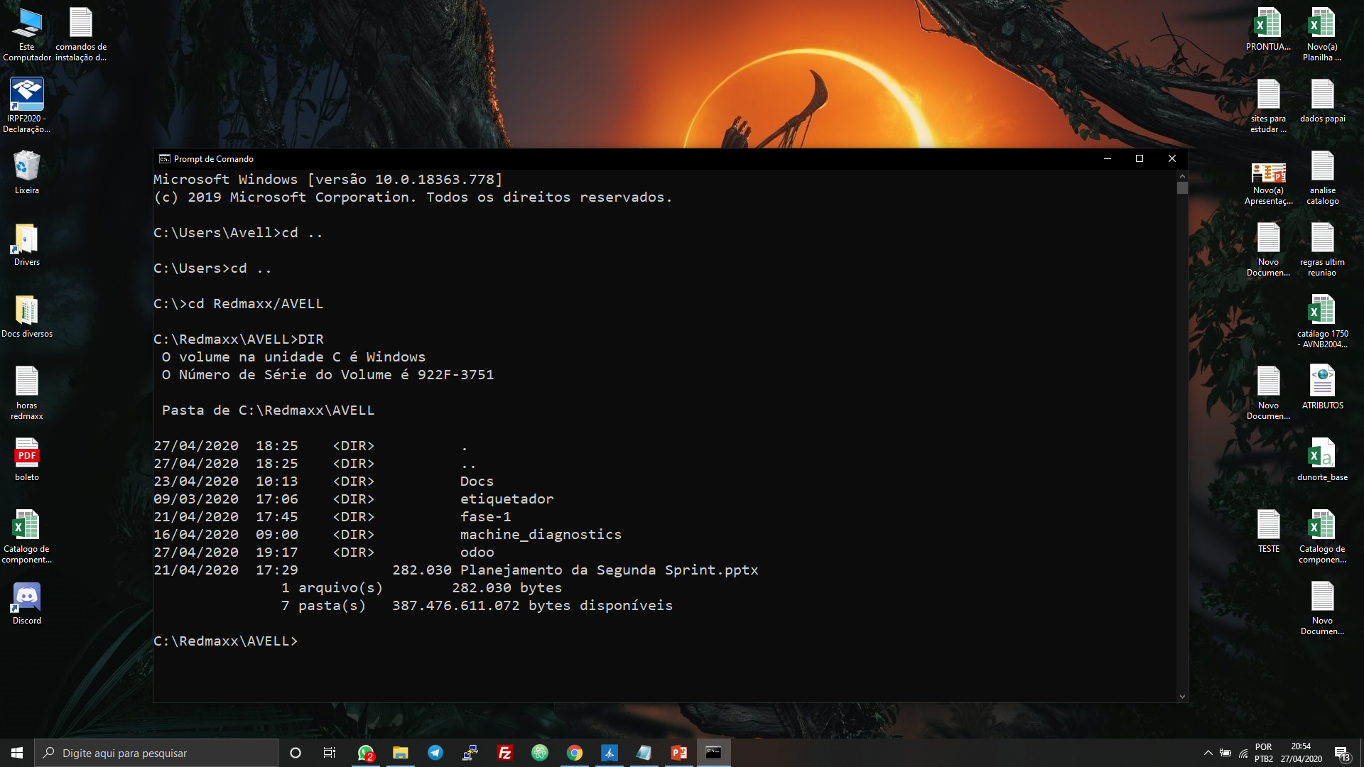
Processo para criar e subir dados locais para um repositório na plataforma de versionamento (Bitbucket, Github, Gitlab)
Após criar o repositório clique no mesmo, localize o clone na tela, copie o link que está sendo disponibilizado. Em seguida abra o cmd do Windows digitando o nome do mesmo na barra de pesquisa, e dentro dele vá para a pasta onde desejas guardar esse repositório.
cd .. (comando para sair da pasta)
cd nome da pasta (comando para ir a uma pasta e guardar o repositório criado na plataforma)
dir (comando para ver o que tem na pasta)

Slide 6
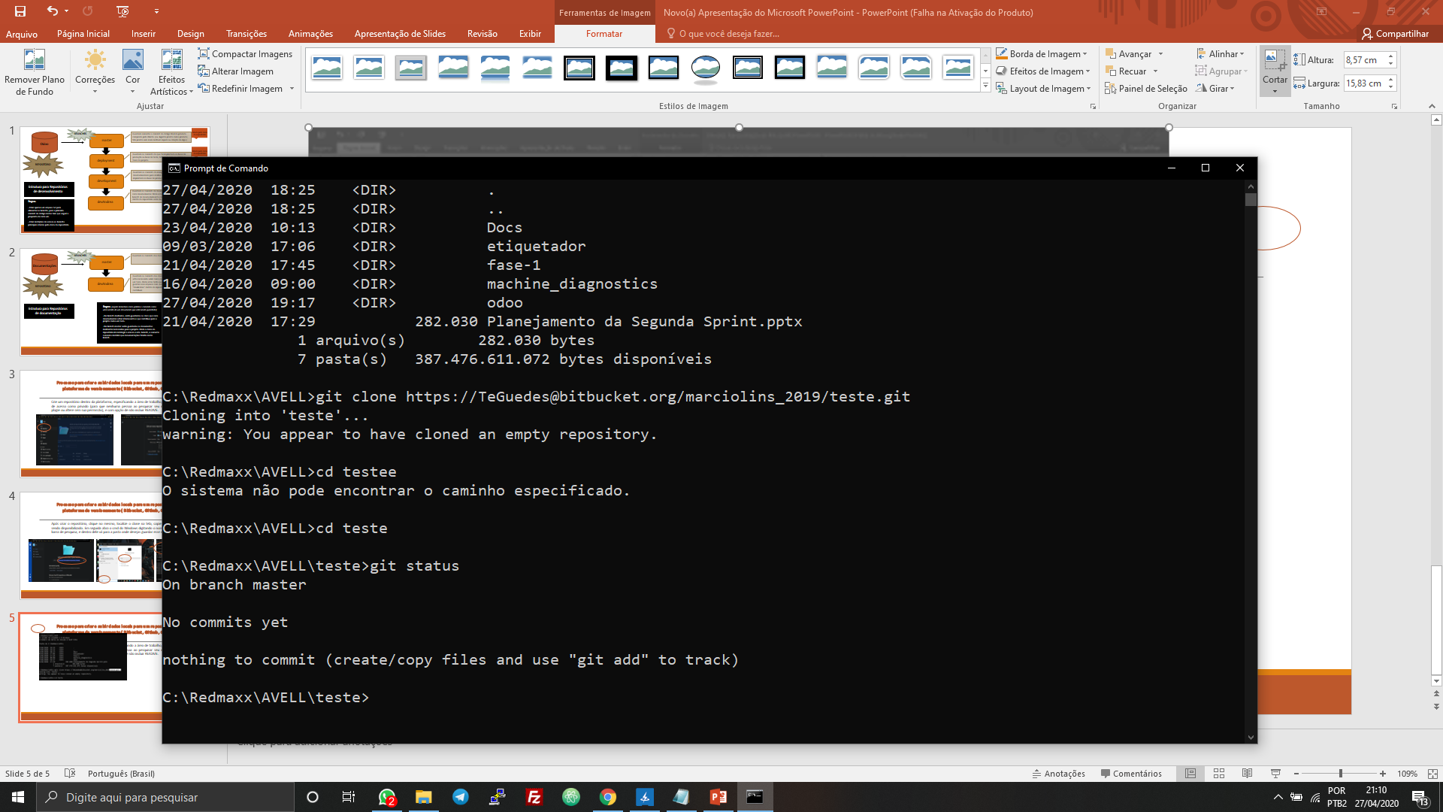
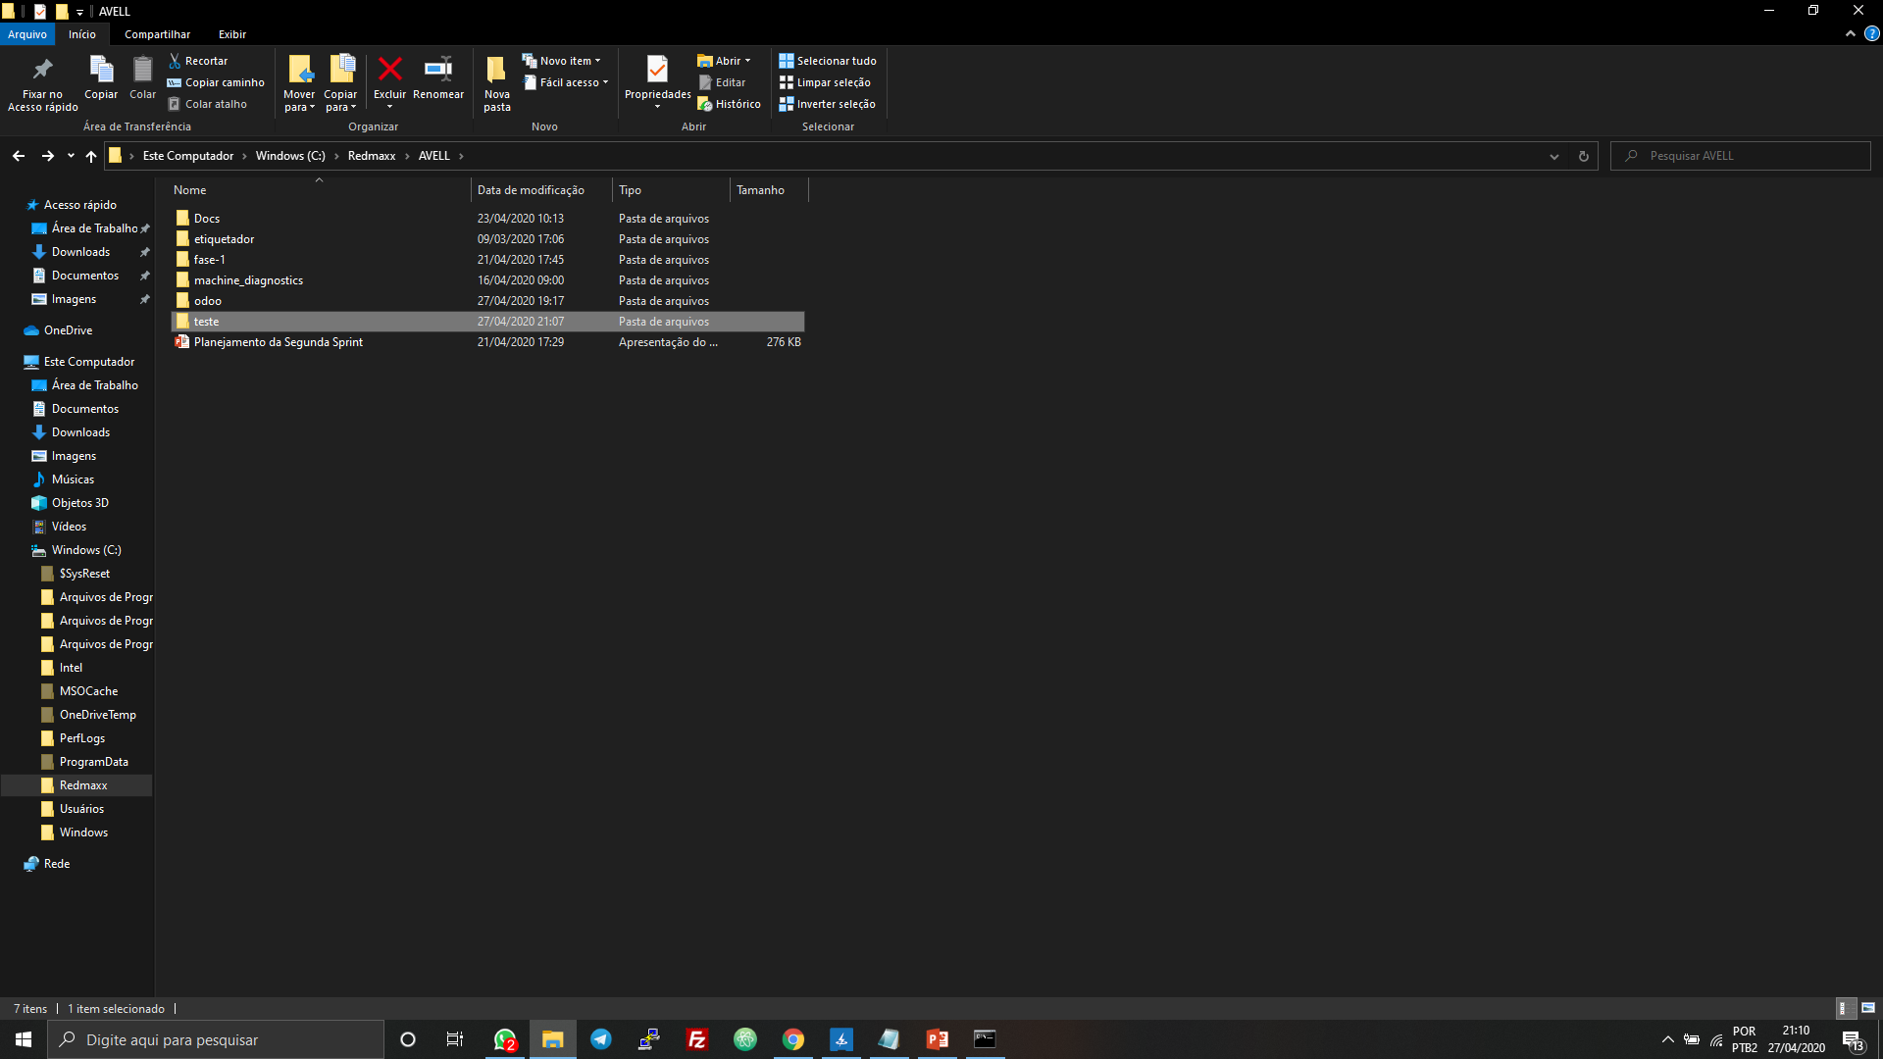

Processo para criar e subir dados locais para um repositório na plataforma de versionamento (Bitbucket, Github, Gitlab)
Cole o link copiado no cmd com o comando git clone antes, e veja que ele baixará o repositório na pasta que escolhestes criando uma pasta com o nome do repositório criado na plataforma. No cmd após ter feito isso, escreva cd nome do repositório, como neste exemplo: cd teste. Pronto você está dentro do repositório local (na sua máquina) e agora pode subir, baixar aquivos, criar braches e aplicar comando que o git disponibiliza. \☺/ \☺/

Slide 7
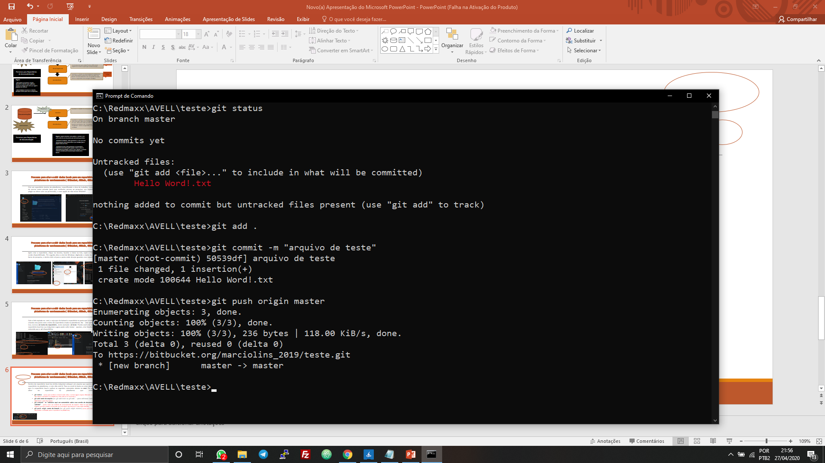
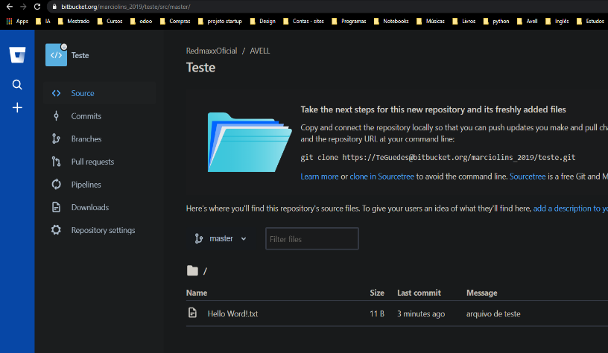
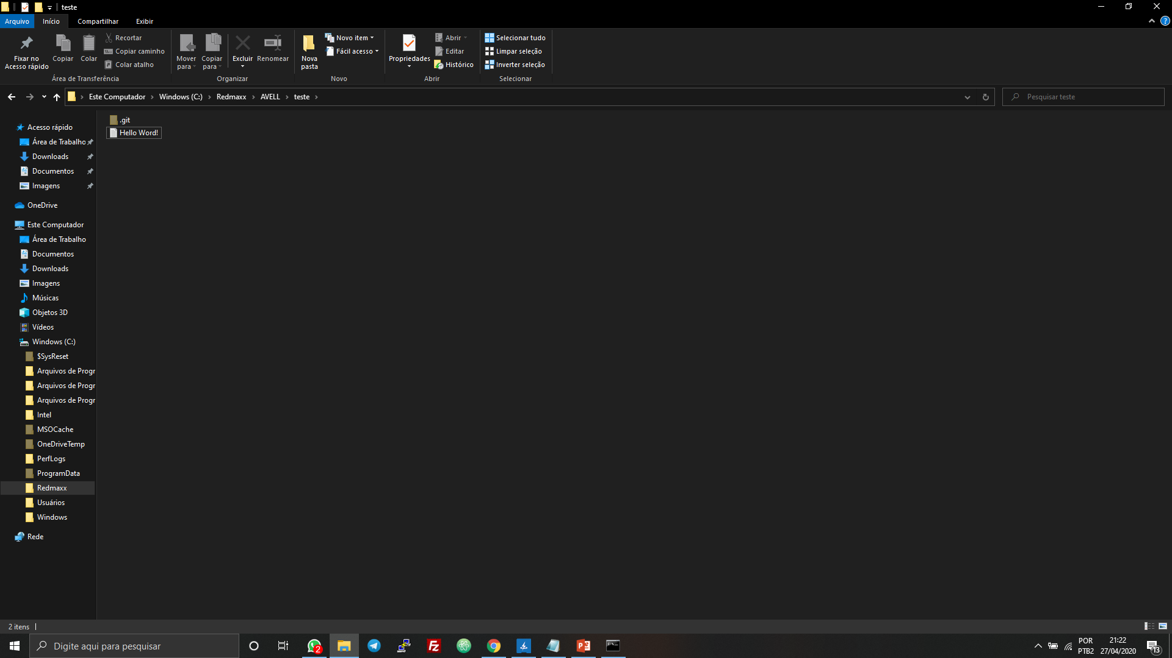
Processo para criar e subir dados locais para um repositório na plataforma de versionamento (Bitbucket, Github, Gitlab)
Dentro do repositório local (na minha máquina) coloquei o arquivo que quero subir para o repositório na plataforma, e este arqivo ou esta versão não está lá. Para eu enviá-lo basta eu estar dentro da pasta que é o repositório local, este ter o mesmo nome do repositório que está na plataforma para qual desejo subir, e aplicar os seguintes comandos abaixo no cmd. Em seguida é só conferir no repositório na plataforma que estará lá.
git status (comando para verificar a branch onde estás, e se tem algum arquivo diferente ou alterado que não está na sua máquina e não no repositório na plataforma. Este é sinalizado na cor vermelha)
git add nome do arquivo (ex: git add teste ou git add . – para adicionar tudo) (serve para determinar o que será enviado, um aquivo especificado ou todos que estão no repositório local e não está no da plataforma)
git commit –m “adicione aqui um comentário sobre essa versão do documento que está subindo” (serve como um controle de versionamento de arquivo. Toda vez que tentares subir um arquivo, precisas commitar escrevendo um comentário que descreve o que estás subindo)
git push origin nome da branch (ex: git push origin master) (serve para enviar o arquivo adicionado e commitado para o repositório na plataforma)
Fazendo um git push na branch que estiveres, é nesta que será guardado o arquivo que está subindo também tanto no repositório local como no da plataforma.
Nunca delete essa pasta! .git, que aparece no repositório local. Pois ela que define que este é um repositório. Permitindo que a manipule com comandos git e haja comunicação com o repositório que está na plataforma.
Obs.: Sempre nessa ordem ☺

Slide 8
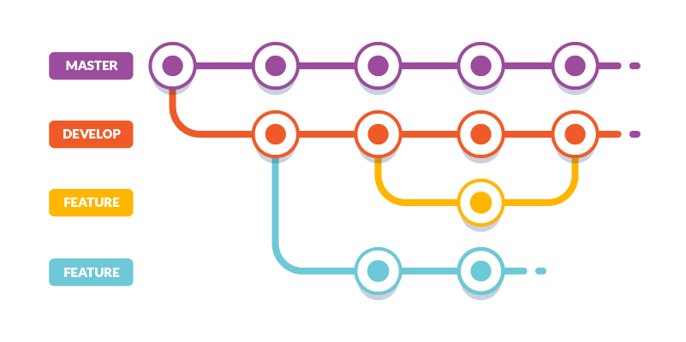
Processo para criar e subir dados locais para um repositório na plataforma de versionamento (Bitbucket, Github, Gitlab)
Caso modifiques este arquivo na sua máquina, é só subir novamente commitando esse arquivo alterado sem precisar mudar o nome, assim criando versões ☺ que é a proposta da plataforma.
Caso queira baixar algo que está lá, e não está no seu repositório local, é só utilizar o comando git pull ,que ele baixará tudo o que está lá, atualizando seu repositório local.
Só lembre dos passos anteriores necessários.
Não esqueça de estar dentro da pasta que é o repositório local para poder aplicar os comandos git.
Para criar uma branch use o comando git checkout –b nome_da_branch
Toda vez que criar uma branch precisas subir um aquivo para ela. Se não subires, ele não cria, ou substitui a que vc estava com o nome da que vc criou.
Toda vez que um projeto é criado, o git já cria uma branch raiz chamada Master
Esta geralmente é usada para guardar as versões dos arquivos principais ou finais do projeto.
Para uma ver as branches criadas use o comando git branch
Para uma ir para uma branch use o comando git checkout nome_da_branch
Quando estiveres dentro de uma, tudo o que for feito será guardado dentro dela.
Para excluir uma branch use o comando git branch -d nomedabranch
git branch -d -D (para deletar como super)

Slide 9
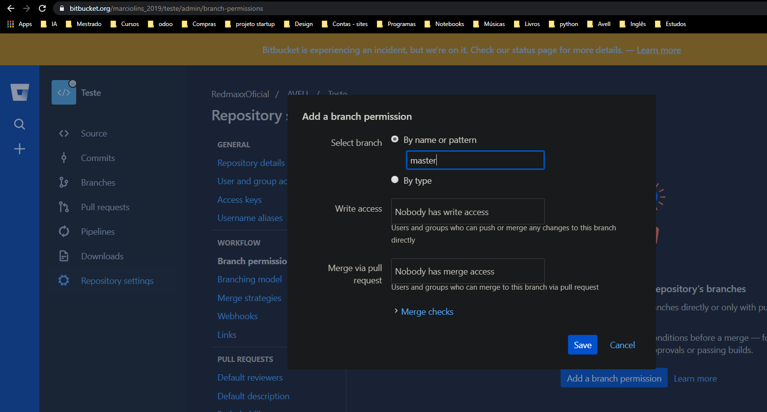
Processo para restringir uma branch dentro da plataforma
É ideal que restrinjas as branches criadas, principalmente as principais como a master, deployment e development, para que somente você altere, faça merge (união de versões) e qualquer manipulação, como um Admin.
Para isso:
Vá dentro do repositório na plataforma;
Clique em configurações no menu a esquerda;
Clique em permissões de branch no menu a esquerda;
Clique em adicionar uma permissão de branch;
Para criar permissão para uma branch específica veja a imagem e os passos abaixo:
Selecione uma branch por nome ou padrão;
Escreva o nome da branch a qual desejas restringir;
Por padrão já fica definido que ninguém escreve, faz merge ou pull resquest, mas tens a opção de escolher um dos colaboradores.
Em seguida é só salvar.

Slide 10
Para brincar com mais comandos segue o arquivo Workshop GIT.txt
(https://github.com/DevNicque/MyCods/blob/docs/Workshop%20GIT.txt)
Neste há comandos que aprendi no curso de git com anotações ^^
Qualquer dúvida chama no zap ☺
by, Andrea Monicque
Segue links para estudo:
https://www.youtube.com/watch?v=hj_YO9tWRAY
https://www.hostinger.com.br/tutoriais/git-gui/
https://digitalinnovation.one/cursos/introducao-ao-github-e-comandos-essenciais-para-trabalhar-em-equipe
https://gist.github.com/leocomelli/2545add34e4fec21ec16
https://rogerdudler.github.io/git-guide/index.pt_BR.html

